Slide 1

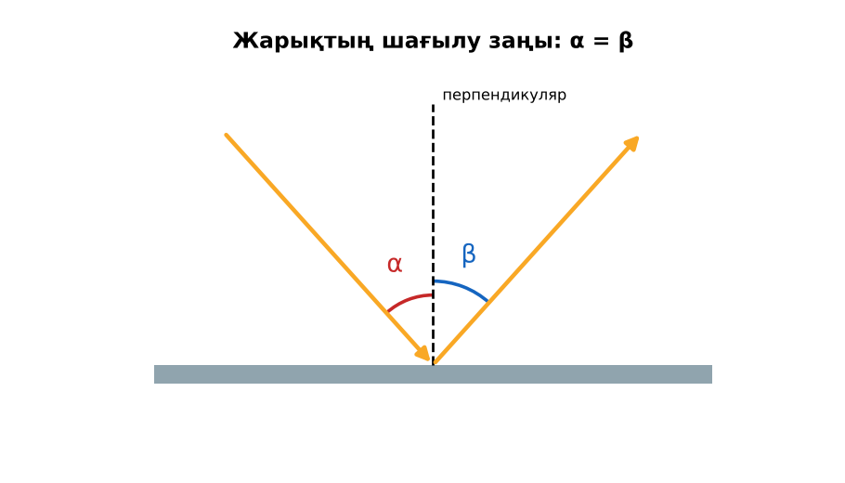
ФИЗИКА · 8-СЫНЫП · 54-САБАҚ
Бөлім: Арық құбылыстары
Жарықтың шағылуы, шағылу заңдары, жазық айналар
Педагог: ______________________
Құндылық: Әділдік және жауапкершілік
Notes:
Сабақтың тақырыбы: Жарықтың шағылуы, шағылу заңдары, жазық айналар. Бөлім: Арық құбылыстары. Ұйымдастыру кезеңі: сәлемдесу, түгендеу, бағалау парағын тарату. (Тақырып пен сурет шертілгенде пайда болады.)

Slide 2

Сабақтың мақсаты
Сабақтың басы · 6 мин
Оқу мақсаттары (бағдарлама)
Сабақ соңында біз:
8.5.1.2 – эксперимент арқылы түсу және шағылу бұрыштарының тәуелділігін анықтау;
8.5.1.3 – айналық және шашыранды шағылудың мысалдарын келтіру және түсіндіру;
8.5.1.4 - жазық айнадағы кескінді құрастыру және оның сипаттамаларын сипаттау
1
Жарықтың шағылу заңдарын тұжырымдайды
2
Түсу және шағылу бұрыштарының тәуелділігін тәжірибеде анықтайды
3
Айналық және шашыранды шағылуды ажыратып, мысал келтіреді
4
Жазық айнадағы кескінді салып, сипаттайды
Notes:
Мақсаттарды бір-бірлеп шертіп ашыңыз. Проблемалық жағдаяттан кейін осы слайдқа оралып, мақсатты оқушылармен бірге тұжырымдаңыз.

Slide 3


Білімді өзектендіру: «Сұрақтар себеті»
Сабақтың басы · 6 мин
Себеттен «Жарықтың түзу сызықты таралу заңы.» тақырыбына арналған сұрақ жазылған қағазды алып, жауап береді.
Өткен тақырып: Жарықтың түзу сызықты таралу заңы.
Әділдік және жауапкершілік
«Ғылым таппай мақтанба» – Абай Құнанбайұлы.
Notes:
Әдіс: «Сұрақтар себеті». Себеттен «Жарықтың түзу сызықты таралу заңы.» тақырыбына арналған сұрақ жазылған қағазды алып, жауап береді. Шерткенде құндылық пен дәйексөз шығады: «Ғылым таппай мақтанба» – Абай Құнанбайұлы.

Slide 4


Проблемалық жағдаят
Сабақтың басы · 6 мин
Неліктен айнадағы «сол қолымыз» оң қол болып көрінеді?
Болжамдарыңды айтыңдар! Бүгінгі сабақтың тақырыбы қандай болуы мүмкін?
Notes:
Проблемалық сұрақты оқып, болжамдарды тыңдаңыз. Шерткенде төменгі тапсырма шығады. Жауапқа сабақ соңында қайта оралыңыз.

Slide 5

Жаңа білім
Сабақтың ортасы · 12 мин
Шағылу заңдары: 1) түскен сәуле, шағылған сәуле және перпендикуляр бір жазықтықта жатады; 2) α = β.
Айналық шағылу – тегіс бетте; шашыранды шағылу – кедір-бұдыр бетте.
Жазық айнадағы кескін: жалған, тура, өлшемі денемен бірдей, айнадан сондай қашықтықта, оң-солы ауысқан.
Жарықтың шағылу заңы
Notes:
Әдіс: «Фишбоун» (балық сүйегі). Мұғалім проблемалық сұрақ қояды; оқушылар «балық сүйегі» сызбасында себептерін, дәлелдерін және қорытындысын көрсетеді. Тармақтар шерткен сайын бір-бірлеп шығады – әрқайсысын талқылаңыз.

Slide 6

Суретпен жұмыс
Сабақтың ортасы · 12 мин
Суретте не бейнеленген? Қандай физикалық шамалар мен заңдылықтарды көрсетеді? Өз сөзіңмен түсіндір.
Notes:
«Суретті оқу» тапсырмасы: оқушылар жұппен суреттерді сипаттайды, мұғалім жетекші сұрақтар қояды. Суреттер шерткенде кезекпен шығады.

Slide 7


Виртуалды зертхана: PhET
Сабақтың ортасы · 12 мин
Симуляцияны QR-код арқылы ашыңдар.
Параметрлерді өзгертіп, нәтижені бақылаңдар.
Қандай шама қалай өзгереді? Қорытындыны дәптерге жазыңдар.
Сілтеме: https://phet.colorado.edu/en/simulations/bending-light
PhET симуляциясы
Notes:
Симуляцияны интерактивті тақтада көрсетіңіз немесе оқушылар смартфонмен ашады. Тілді беттің жоғарғы жағынан ауыстыруға болады.

Slide 8

Бекіту: «Ыстық картоп»
Сабақтың ортасы · 7 мин
Тапсырма жазылған парақ топ ішінде қолдан-қолға беріледі, әр оқушы шешімнің бір қадамын жазады.
Тәжірибе: оптикалық шайба мен лазер көмегімен 20°, 40°, 60° түсу бұрыштары үшін шағылу бұрыштарын өлшеңдер.
Notes:
Әдіс: «Ыстық картоп». Тапсырма жазылған парақ топ ішінде қолдан-қолға беріледі, әр оқушы шешімнің бір қадамын жазады. Шешімді тақтада бірге тексеріңіз.

Slide 9

Сергіту сәті
Сабақтың ортасы · 2 мин
«Векторлар». Мұғалім бағыт айтады (жоғары, оңға, солға, төмен), оқушылар қолымен вектор бағытын көрсетеді.
Notes:
Қысқа сергіту сәті – 1–2 минут.

Slide 10

Деңгейлік тапсырмалар
Сабақтың ортасы · 11 мин
С
В
А
С деңгейі
В деңгейі
талдау, жинақтау
А деңгейі
қолдану
білу, түсіну
Деңгейіңді өзің таңда. А деңгейін орындасаң – В деңгейіне өт!
Notes:
Деңгейлер баспалдақ сияқты шерткен сайын шығады. Саралау «Таңдау» арқылы. ЕББҚ оқушыларына: белсенді рөл беру (уақыт сақшысы, материал таратушы); жұп-тьютор (күшті оқушымен бірге жұмыс).

Slide 11

А деңгейі: білу, түсіну
Сабақтың ортасы · 11 мин
А
Түсу бұрышы 35°. Шағылу бұрышы мен түскен және шағылған сәулелер арасындағы бұрыш?
Жауабы: β = 35°, арасы 70°.
Notes:
Жауап кілті шерткенде ғана шығады – оқушылар орындап болғаннан кейін көрсетіңіз. А деңгейі: β = 35°, арасы 70°.

Slide 12
В деңгейі: қолдану
Сабақтың ортасы · 11 мин
В
Жазық айнаға дейін 1,5 м-де тұрған адам айнаға 0,5 м жақындады. Ол мен кескіні арасындағы қашықтық?
Жауабы: Бастапқы 3 м, кейін 2 м.
Notes:
Жауап кілті шерткенде ғана шығады – оқушылар орындап болғаннан кейін көрсетіңіз. В деңгейі: Бастапқы 3 м, кейін 2 м.

Slide 13
С деңгейі: талдау, жинақтау
Сабақтың ортасы · 11 мин
С
Адам өзін толық бойымен көруі үшін жазық айнаның ең аз биіктігі қандай болуы керек? Сызбамен дәлелде.
Жауабы: Адам бойының жартысы – шағылу заңынан шығады.
Notes:
Жауап кілті шерткенде ғана шығады – оқушылар орындап болғаннан кейін көрсетіңіз. С деңгейі: Адам бойының жартысы – шағылу заңынан шығады.

Slide 14


Бекіту: Plickers викторинасы
Сабақтың соңы · 7 мин
1
α = 30° → β?
30°
2
Кедір-бұдыр беттен шағылу?
шашыранды
Plickers
3
Жазық айнадағы кескін?
жалған
Notes:
Жауаптар жасыл белгімен шерткен сайын бір-бірлеп шығады. 1) 30°; 2) шашыранды; 3) жалған. Онлайн нұсқасын Plickers платформасында дайындаңыз (https://www.plickers.com/).

Slide 15

Рефлексия: «Нысана»
Сабақтың соңы · 7 мин
Оқушылар нысананың 4 секторына («түсіндім», «белсенді болдым», «топпен жұмыс», «қызықты болды») белгі қояды.
9–10 балл
Өте жақсы
7–8 балл
Жақсы
5–6 балл
Қанағаттанарлық
0–4 балл
Қолдау қажет
Notes:
Рефлексияны 2–3 минутта өткізіңіз. Бағалау шкаласы бойынша оқушылар өз балын анықтайды.

Slide 16

Үй тапсырмасы
Сабақтың соңы · 7 мин
А
А деңгейі
В
В деңгейі
С
С деңгейі
§36; 3 есеп.
Екі айнамен «шексіз» кескін тәжірибесі.
Перископ пен калейдоскоп туралы хабарлама.
Notes:
Үй тапсырмасы сараланған: оқушы деңгейін өзі таңдайды. Kundelik.kz-ке енгізіңіз.

Slide 17
Сабаққа белсенді қатысқандарыңа рахмет!
«Ғылым таппай мақтанба» – Абай Құнанбайұлы.
Notes:
Сабақты қорытындылау.

